Slide 1
Die Internationalismen und die Kommunikation
Ivona Georgieva, Vesselina Jontscheva, Ivajla Sabotinova, Nikola Patschevski – Profiliertes Fremdsprachengymnasium Pleven; Bulgarien

Slide 2
Die Wichtigkeit der Kommunikation
Kommunikation ist ein wichtiger Bestandteil unseres Lebens - man spricht, tauscht Ideen und Gedanken aus und drückt sich zu jeder Zeit aus. Man benutzt die Sprache zu diesem Zweck. In der Vielfalt der europäischen Sprachen gibt es aber Wörter, die gleich sind. Diese Wörter werden Internationalismen genannt. Die meistenen Internationalismen bestehen aus 3 Sprachgruppen. Das sind:

Slide 3
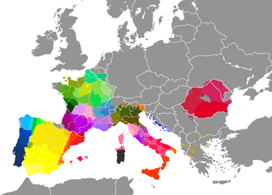
DIE ROMANISCHE SPRACHGRUPPE

Slide 4
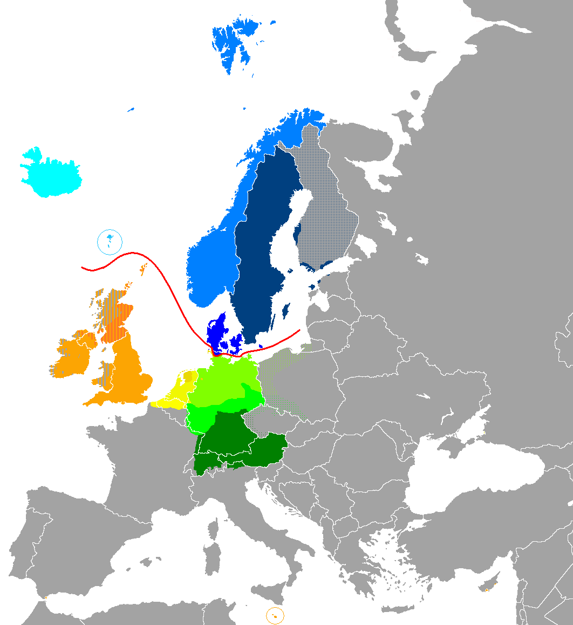
DIE GERMANISCHE SPRACHGRUPPE

Slide 5
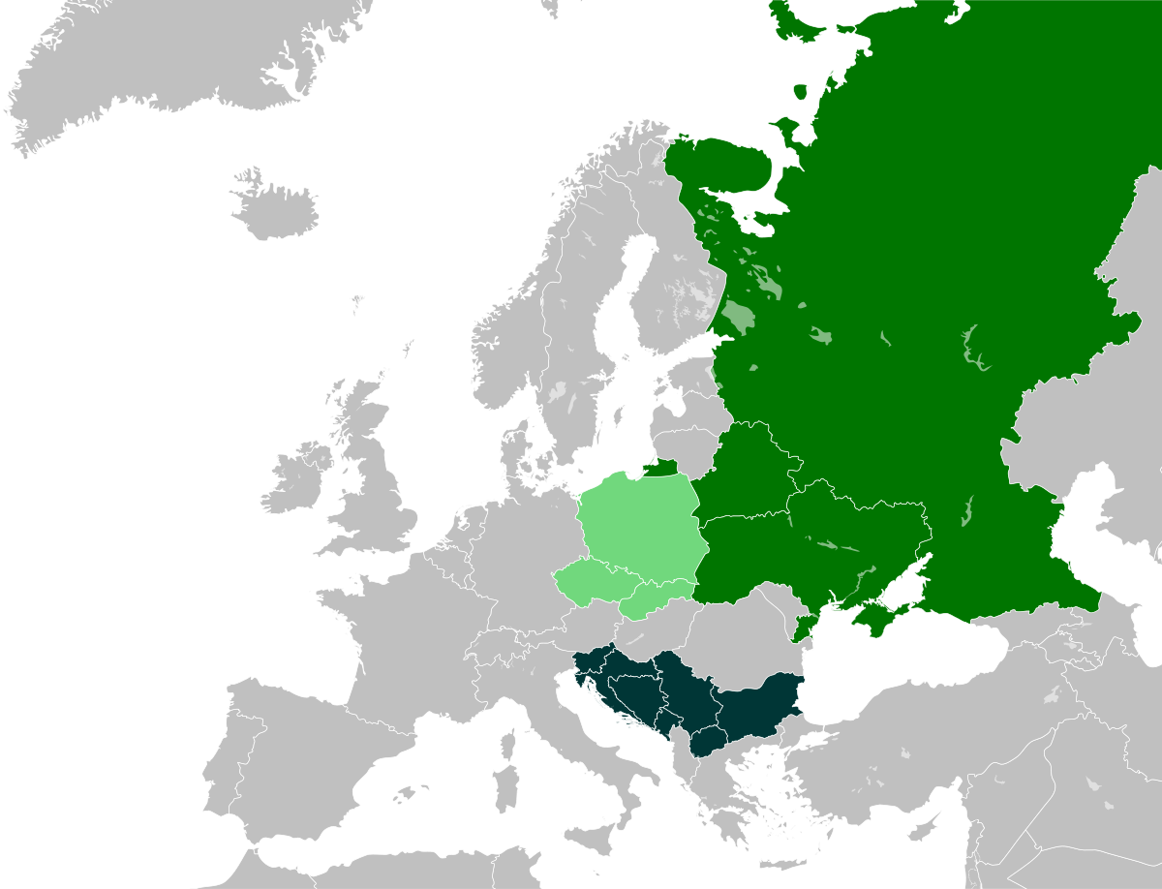
Die slawische Sprachgruppe

Slide 6
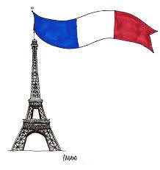
Einige Wörter aus der romanischen Sprachgruppe - Französisch
Acteur (Fr.) - der Schauspieler - актьор
Ballet (Fr.) - das Ballett - балет
Balcon (Fr.) - der Balkon - балкон
Blouse (Fr.) - die Bluse - блуза
Vase (Fr.) - die Vase - ваза
Dessert (Fr.) - der Nachtisch - десерт
Effet (Fr.) - der Effekt - ефект
Journaliste (Fr.) - der Journalist - журналист
Interessant (Fr.) - interessant - интересен
Politique (Fr.) - die Politik - политика
Rôle (Fr.) - die Rolle - роля

Slide 7
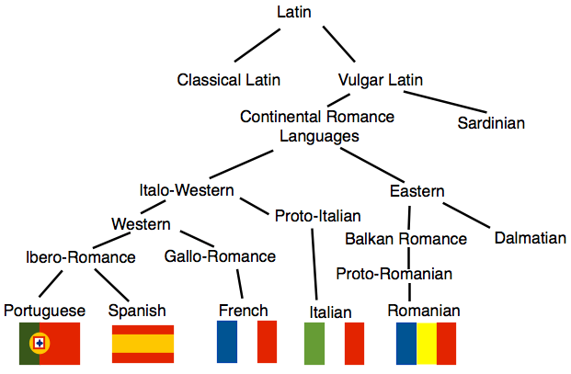
Einige Wörter aus der romanischen Sprachgruppe - Latein
Auctor (Lat.) - der Autor - автор
Cultura (Lat.) - die Kultur - култура
Litterae (Lat.) - die Literatur - литература
Progressio (Lat.) - das Programm - програма
Professor (Lat.) - der Professor - професор
Ritual (Lat.) - das Ritual - ритуал
Theme (Lat.) - das Thema - тема
Traditum (Lat.) - die Tradition - традиция
Festival (Lat.) - das Festival - фестивал
Humanismi (Lat.) - der Humanismus - хуманизъм
Civilization (Lat.) - die Zivilisation - цивилизация

Slide 8
Einige Wörter aus der germanischen Sprachgruppe-Englisch
Selfie (Engl.)-das Selfie-селфи
Office (Engl.)-das Büro-офис
Billboard (Engl.)-die Plakatwand-билборд
Software (Engl.)-die Software-софтуер
Hardware (Engl.)-die Hardware-хардуер
Online (Engl.)-online-онлайн
Internet (Engl.)-das Internet-интернет
Teenager (Engl.)-der Jugendliche-тийнейджър
Business (Engl.)-das Business-бизнес
Showman (Engl.)-der Showman-шоумен

Slide 9
Einige Wörter aus der germanischen Sprachgruppe-Deutsch
Der Kurort (D.)-resort-курорт
Der Sportanzug (D.)-sports suit-анцуг
Das Raft (D.)-shelf-рафт
Der Schalter (D.)-switch-шалтер
Die Scheibe (D.)-disc-шайба
Kaputt (D.)-broken-капут
Die Delikatesse (D.)-delicacy-деликатес
Die Waffel (D.)-wafer-вафла
Der Kellner (D.)-waiter-келнер
Der Strudel (D.)-strudel-щрудел

Slide 10
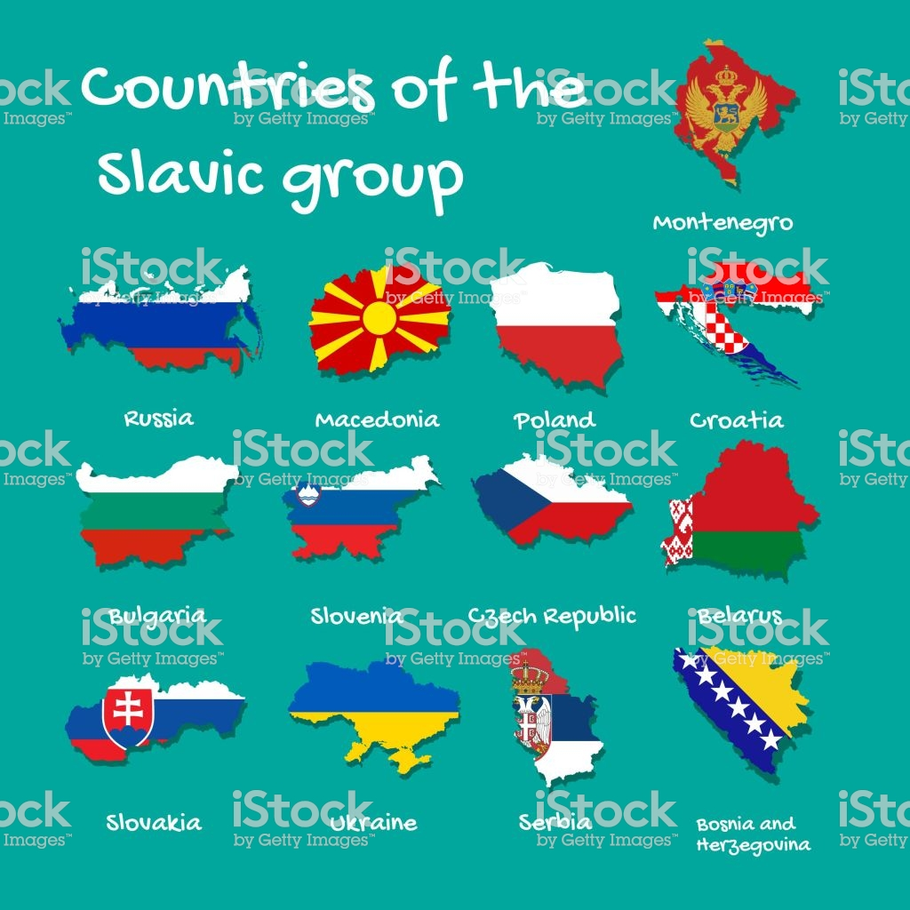
Einige Wörter aus der slawischen Sprachgruppe
Балалайка - Balalaika (Rus.)
Белуга - Beluga (Rus.)
Интелигенция - Inteligentsia (Rus.)
Спътник -Sputnik Rus.)
Ушанка - Ushanka (Rus.)
Погром - das Pogrom (Slav.)
Дружина - Die Gruppe (Rus.)
Комисар - der Kommissar (Slav.)
Матрьошка - die Matroschka (Rus.)

Slide 11
Fazit
Wow! Sogar habe *ich* vieles gelernt! Die Internationalismen spielen eine große Rolle in unseren Sprachen. Sie sind die Brücke in der Welt der europäischen Sprachen. Und so...Habt ihr die Präsentation genossen? Ich hoffe dass ihr daran interessiert seid?

Slide 12
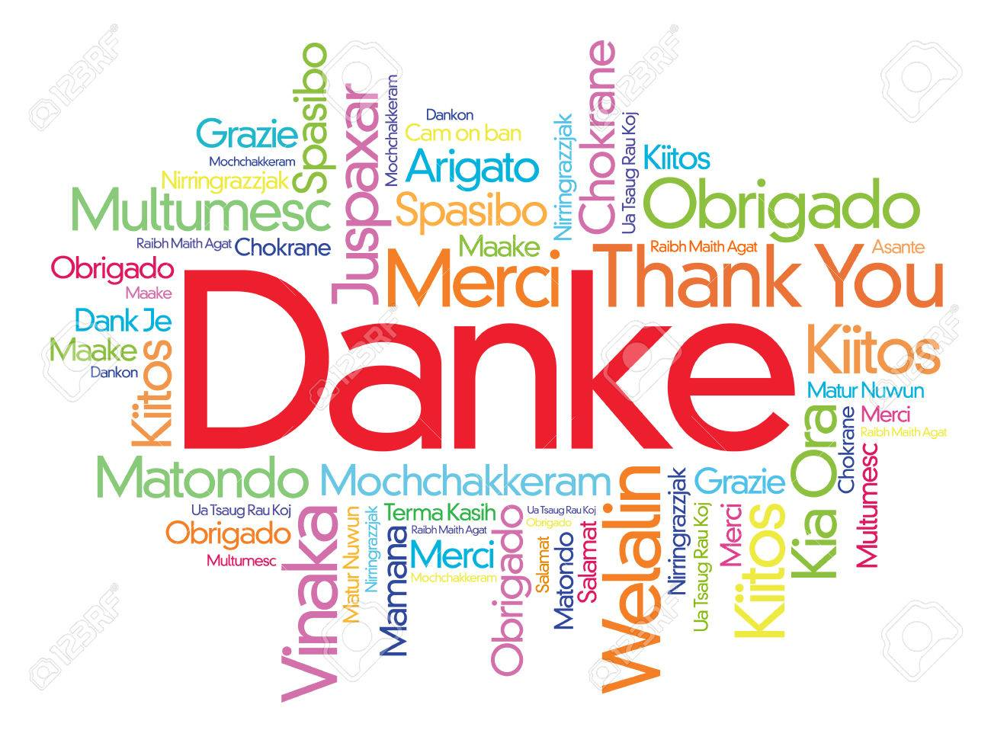
Vielen Dank FÜR DIE Aufmerksamkeit!

